Slide 1

Batch Normalization
Fitting Batch Norm
into a neural network
deeplearning.ai

Slide 2




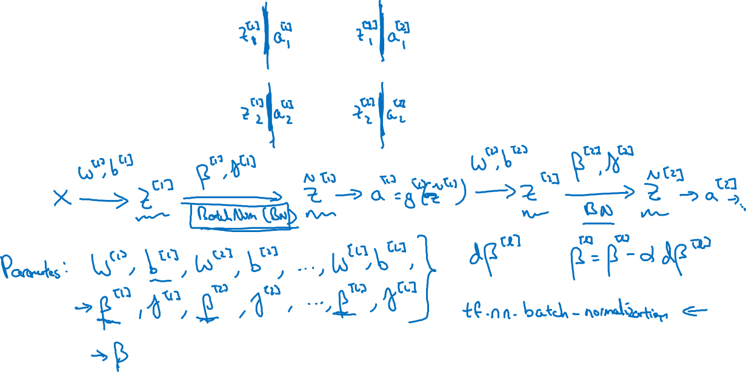
Adding Batch Norm to a network
$$x_{1}$$
$$x_{2}$$
$$\hat{y}$$
$$x_{3}$$
Notes:
1.这一页主要讲的是怎么implement:
首先，像之前学的，每一个unti里面都是一个计算z的和计算a的
现在，我们要从z 到 z delta: 这个过程叫做Batch Norm(BN):
主要是通过上一页说的 z 到 z norm 再到 z delta,其中需要用到gama 和beta
2.然后老师下面写的是
每一层需要的参数：
W, b , beta, gama
然后绿色beta的意思是：BN的beta要区分于之前学的RMS, Adam的beta。这里的beta是我们自己设的mean
3.然后右边的意思是：
每一层的Beta也是需要用梯度下降来联系的

Slide 3
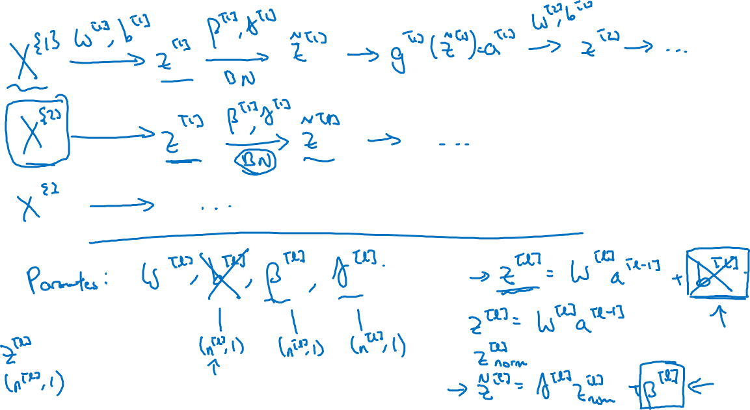
Working with mini-batches
Notes:
1.上一页说的是batch gradient descent
这一页想说的是mini batches gradient descent
然后你会发现，其实都一样。
只不过我们是每一个小batch都有自己的 z delta[l]
2.然后对于每一个小batch
老师这里主要说明了b, beta, gama的dimension
都是( n[l] , 1)
n[l]是第l层的hidden unit个数
3.老师还说了其实b[l]可以不要，因为之前说了，我们计算z delta是先要计算z norm的，而z norm是减去了d[l]的，所以我们设置参数的时候没有必要加进去

Slide 4
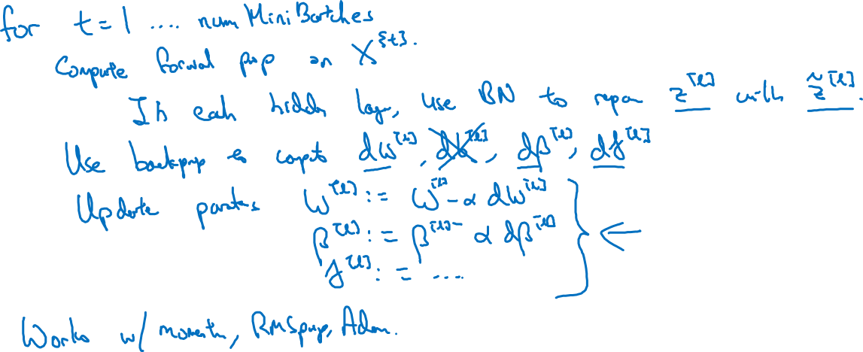
Implementing gradient descent
Notes:
1.这里的t是指mini batch的数量
2.然后对于每一个mini batch： X{t}
我们先forward prop
然后use BN to replace z[l] with z delta[l]
然后back prop
然后update parameters: 梯度下降
2.最后说了这个Bn不仅可以适用于普通的，还有momentum, RMS, Adam
3.老师没有细说如果计算 back prop因为我们有 framework的公式

